Slide 1


Présentation
projet iDSP

Slide 2
Sommaire
Introduction
Problèmes rencontrées
Exemples de codes
Conclusion

Slide 3
Introduction
But ?
Qu’est ce qu’on a fait pour l’instant ?

Slide 4
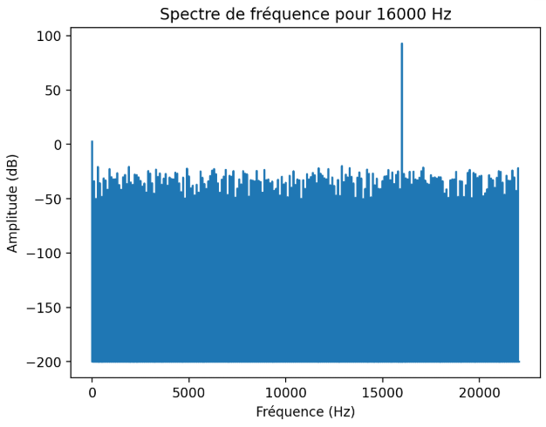
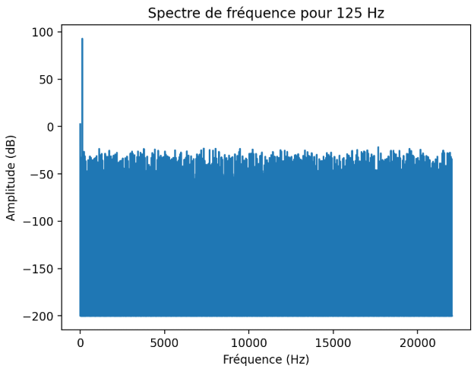
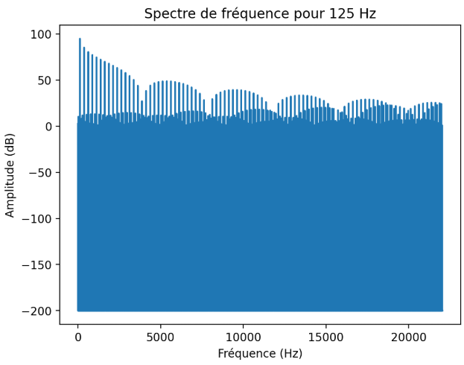
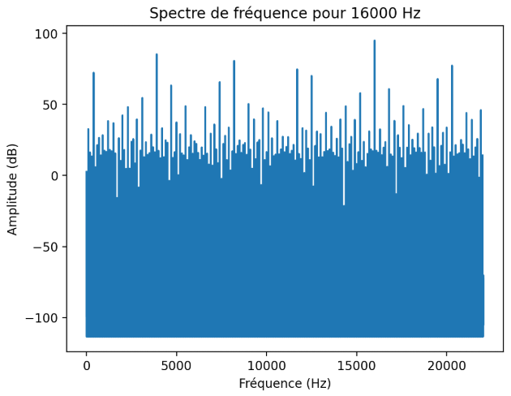
Problème d’échantillonnage
Sans amplification
Avec amplification
Notes:
Parler de la sauvegarde de son avant écoute
TDH taux distorsions harmonique augmente -> échantillonnage

Slide 5
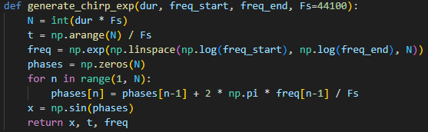
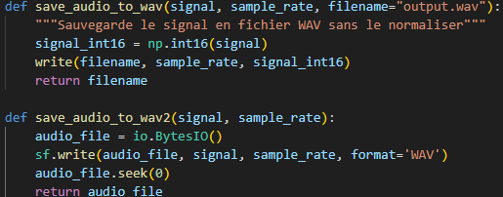
Exemples de codes

Slide 6
Conclusion
Suite ou application ?
Notes:
Implémentation dans des appareils pour personne mal entendante, par exemple pour pouvoir faire de la musique qui sonnerait bien pour eux

